Slide 1
Reactor模型网络库的设计与实现
标题: Reactor模型网络库的设计与实现
目标: 让参与本次报告的听众听完后自己也有能力去造一个类似的网络库轮子
时长: 大约30分钟

Slide 2
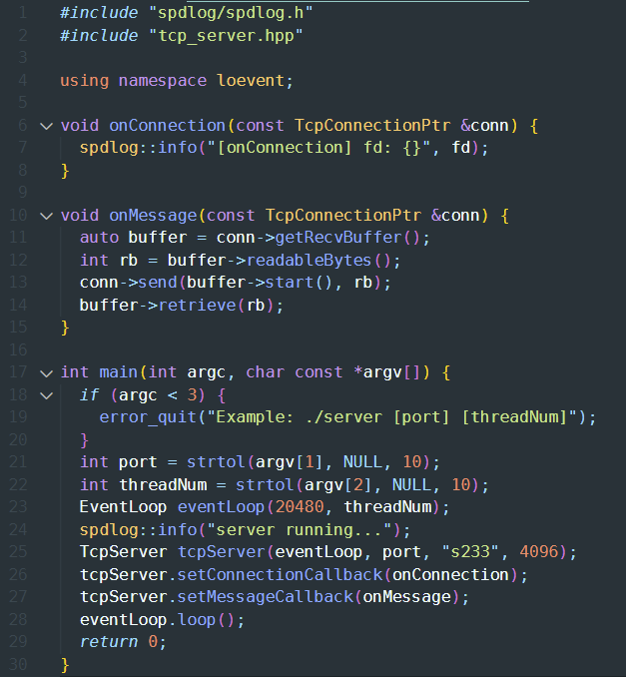
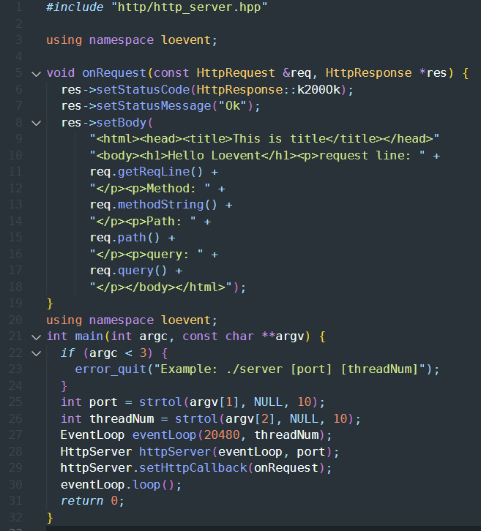
两个简单的使用示例
TCP Echo Server
HTTP Server

Slide 3
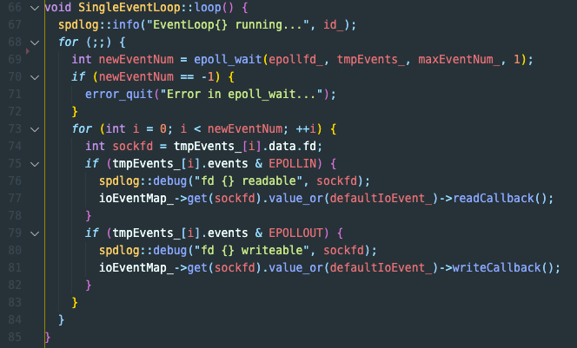
设计 – EventLoop事件循环器
EPOLL
EventMap
IoEvent
Fd | Event
…
6
7
8
9
…
Waiting for
I/O Event
ReadCallback()
WriteCallback()
… …
epoll_wait()执行返回后得到了n个可读或可写的fd, 遍历这些fd, 并执行对应的读写回调
Notes:
epoll_wait每次返回都会得到一组可读或可写的fd, 将这些fd与EventMap关联起来, EventMap保存着每个fd的读写回调.
那么是事件从哪儿来的

Slide 4
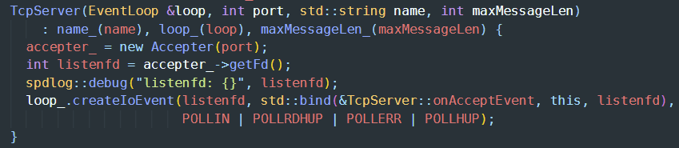
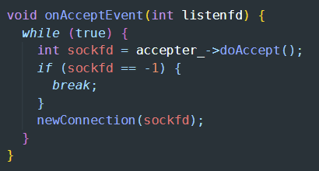
设计 – TcpServer类
EventMap
TcpServer
Fd | Event
… | …
listenFd | callback()
7 | …
8 | …
9 | …
… | …
onAcceptEvent()
->newConnection()
->loop.createEvent()
添加
TcpServer初始化时会给listenFd注册一个绑定了onAcceptEvent()的事件, 每次新连接到来时, 就会执行onAcceptEvent()这个回调

Slide 5
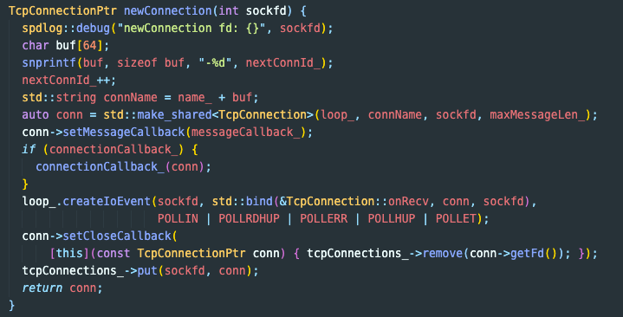
设计 – TcpServer类
TcpServer::setMessageCallback() 和 TcpServer::setConnectionCallback()
TcpServer::newConnection干了什么

Slide 6
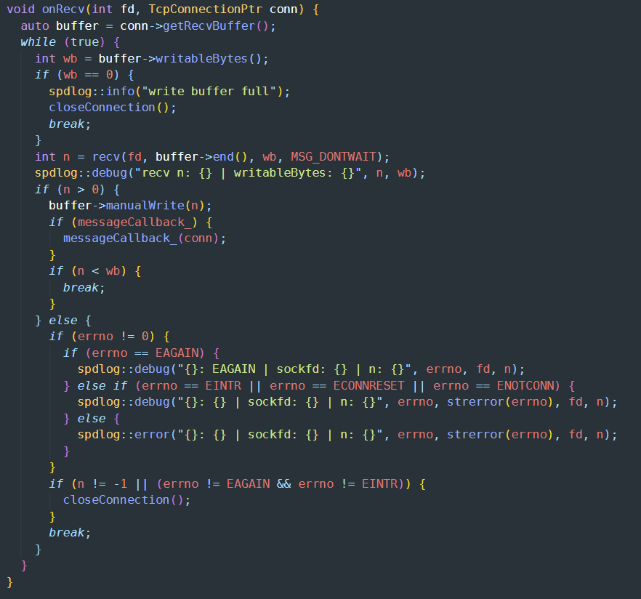
设计 – TcpConnection类
EventMap
TcpConnection
Fd | Event
… | …
listenFd | callback()
7 | …
8 | callback()
9 | …
… | …
TcpConnection::onRecv()
-> recv()
-> messageCallback_()
TcpConnection是一条tcp连接的抽象, 它保存了tcp连接的上下文和回调, 接管了tcp收发函数

Slide 7
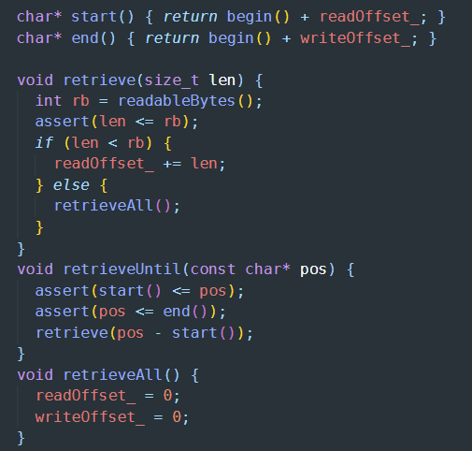
设计 – 读Buffer
… …
Buffer Content
… …
begin
readOffset_
writeOffset_
size
… …
Buffer Content
… …
begin
readOffset_
writeOffset_
size

Slide 8
设计 –写Buffer
… …
Buffer Content
… …
… …
begin
readOffset_
writeOffset_
size
maxsize
… …
Buffer Content
Write Content
… …
… …
begin
readOffset_
writeOffset_
size*2
maxsize
… …
Buffer Content
Write Content
… …
begin
readOffset_
writeOffset_
maxsize
Buffer Content
Write Content
… …
begin
readOffset_
writeOffset_
maxsize

Slide 9
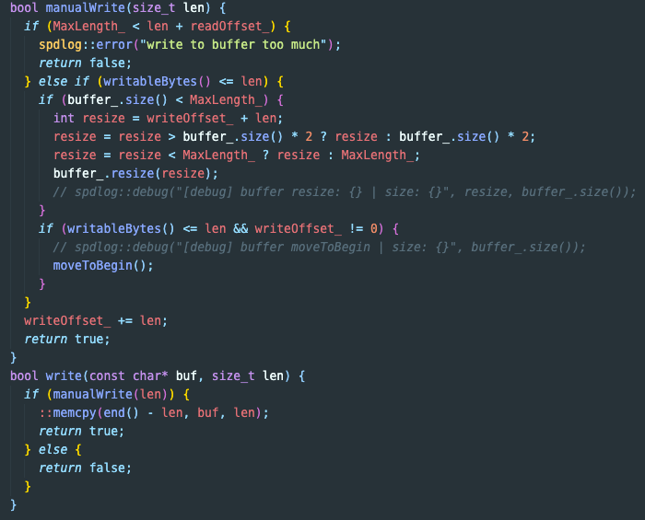
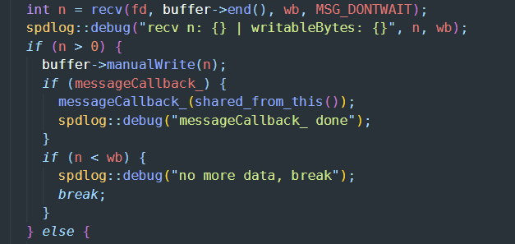
设计 –写Buffer
一处优化
Buffer write

Slide 10
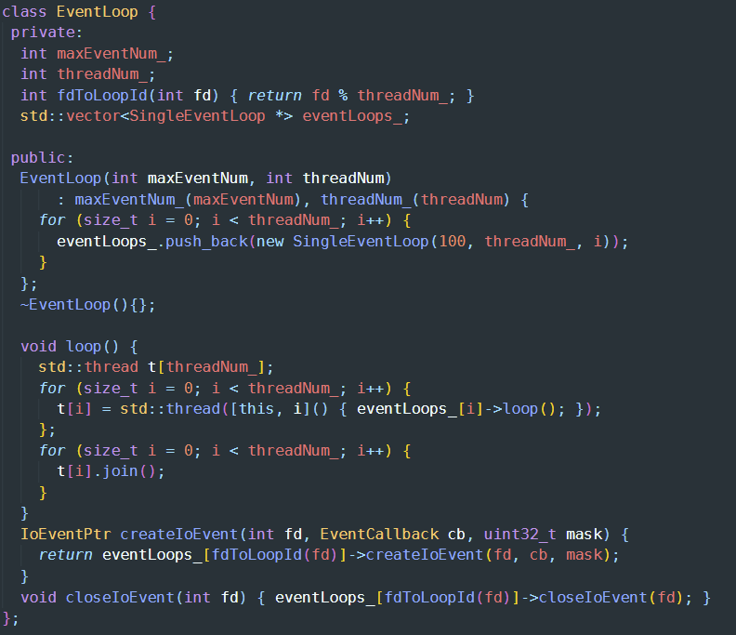
设计 – 多线程实现
简单粗暴的扩容方式: one loop per thread: 每个线程有一个epoll循环.
使用新的EventLoop类包裹以前的SingleEventLoop类
补充: 应该将listenfd所在的线程和其他线程分离

Slide 11
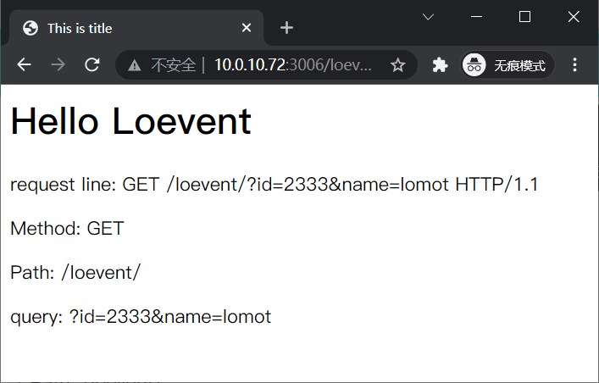
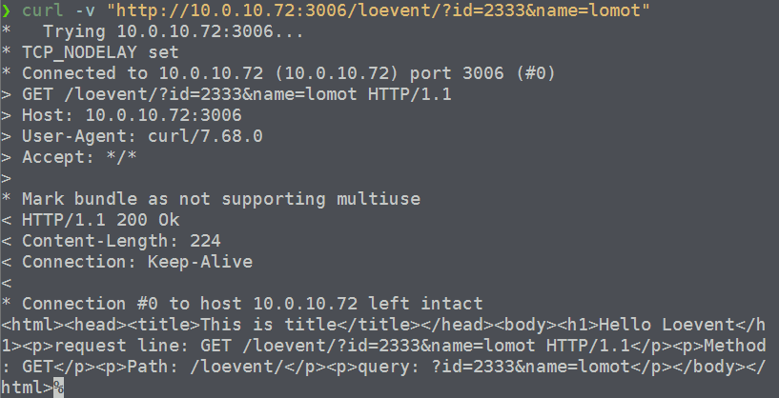
HTTP库的实现 – http报文格式

Slide 12
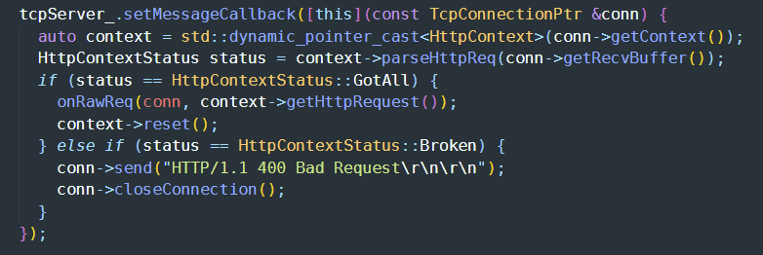
HTTP库的实现 – http报文解析
Tcp stream:
… …
HTTP header
HTTP body
HTTP header
HTTP body
… …
Content-Length

Slide 13
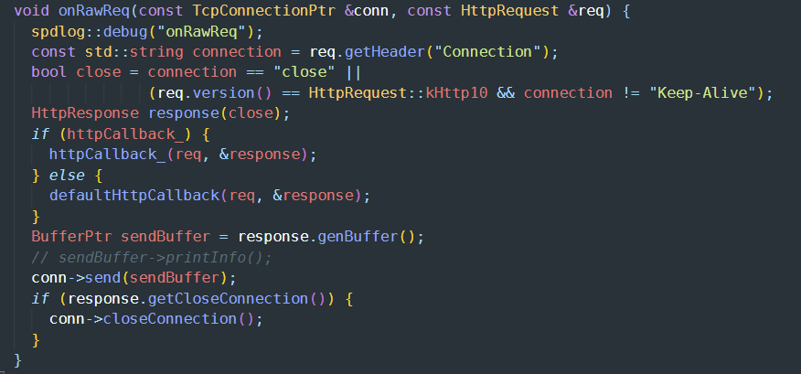
HTTP库的实现 – http报文解析

Slide 14
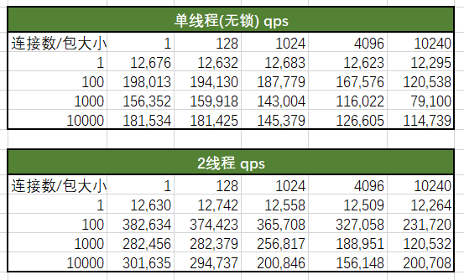
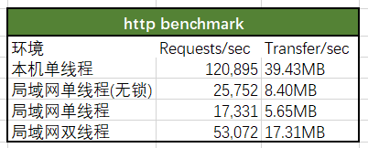
Benchmark
代码仓库: https://github.com/LomotHo/loevent
报告编写时代码版本为0.2.5

